Slide 1
1.3 VRSTE OBREMENITEV
Ravninski elementi so obremenjeni z obremenitvami v eni sami ravnini. Takšne obremenitve so sile in momenti, ki jih povzročijo spremembo gibanja ali spremembo oblike telesa. Določitev obremenitev, ki delujejo na konstrukcijo, je zelo pomembna naloga. Če jih določimo napačno, se lahko konstrukcija tudi poruši.

Slide 2
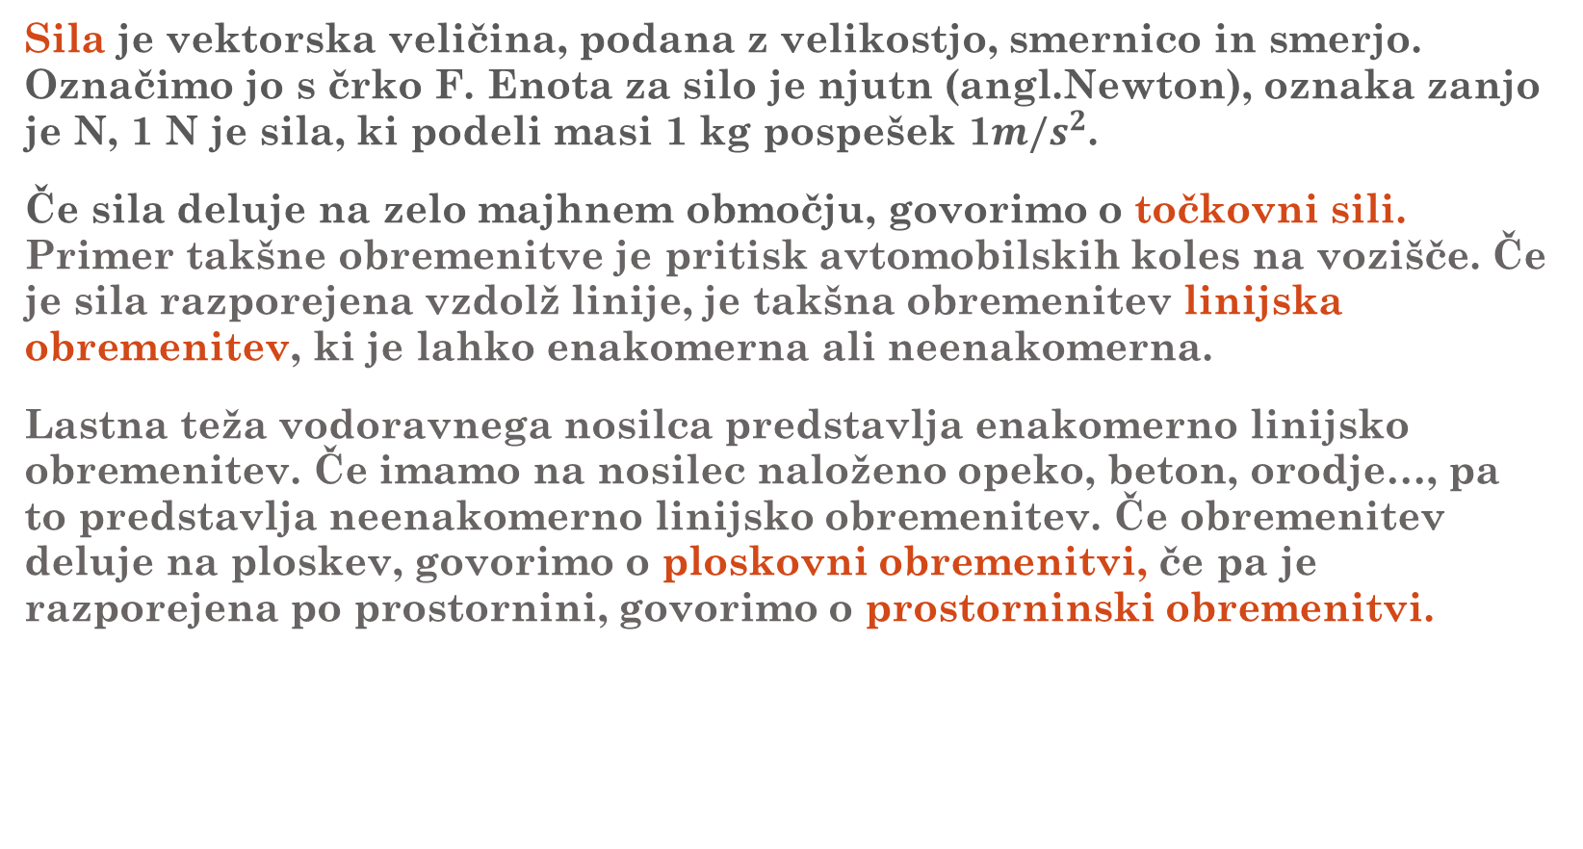
1.3.1 Sila
Sila je vektorska veličina, podana z velikostjo, smernico in smerjo. Označimo jo s črko F. Enota za silo je njutn (angl.Newton), oznaka zanjo je N, 1 N je sila, ki podeli masi 1 kg pospešek 1$m/s^{2}$.
Če sila deluje na zelo majhnem območju, govorimo o točkovni sili. Primer takšne obremenitve je pritisk avtomobilskih koles na vozišče. Če je sila razporejena vzdolž linije, je takšna obremenitev linijska obremenitev, ki je lahko enakomerna ali neenakomerna.
Lastna teža vodoravnega nosilca predstavlja enakomerno linijsko obremenitev. Če imamo na nosilec naloženo opeko, beton, orodje…, pa to predstavlja neenakomerno linijsko obremenitev. Če obremenitev deluje na ploskev, govorimo o ploskovni obremenitvi, če pa je razporejena po prostornini, govorimo o prostorninski obremenitvi.

Slide 3
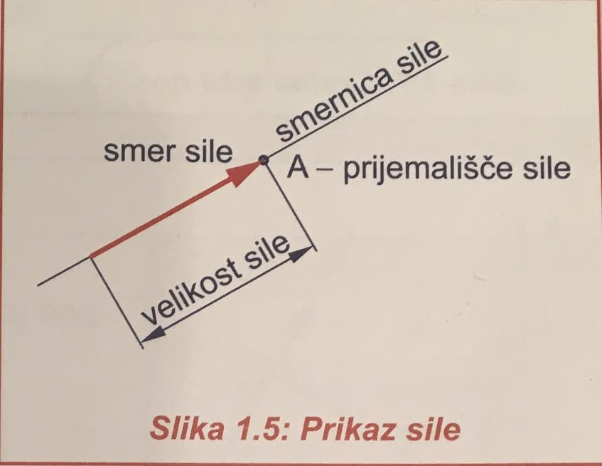
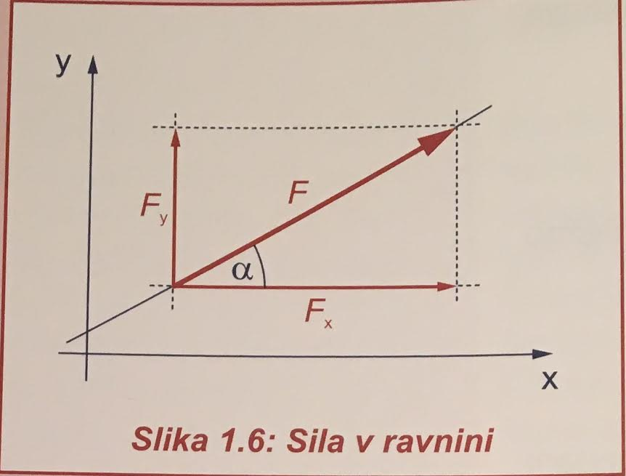
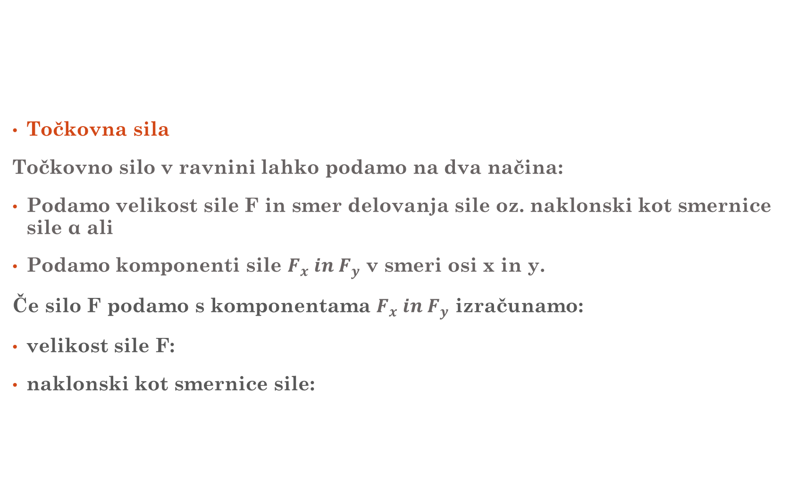


Točkovna sila
Točkovno silo v ravnini lahko podamo na dva načina:
Podamo velikost sile F in smer delovanja sile oz. naklonski kot smernice sile α ali
Podamo komponenti sile $F_{x} in F_{y}$ v smeri osi x in y.
Če silo F podamo s komponentama $F_{x} in F_{y}$ izračunamo:
velikost sile F:
naklonski kot smernice sile:
$$F=\sqrt{F_{x}^{2}+F_{y}^{2}}$$
$$α=arc \tan{\frac{F_{y}}{F_{x}}}$$

Slide 4

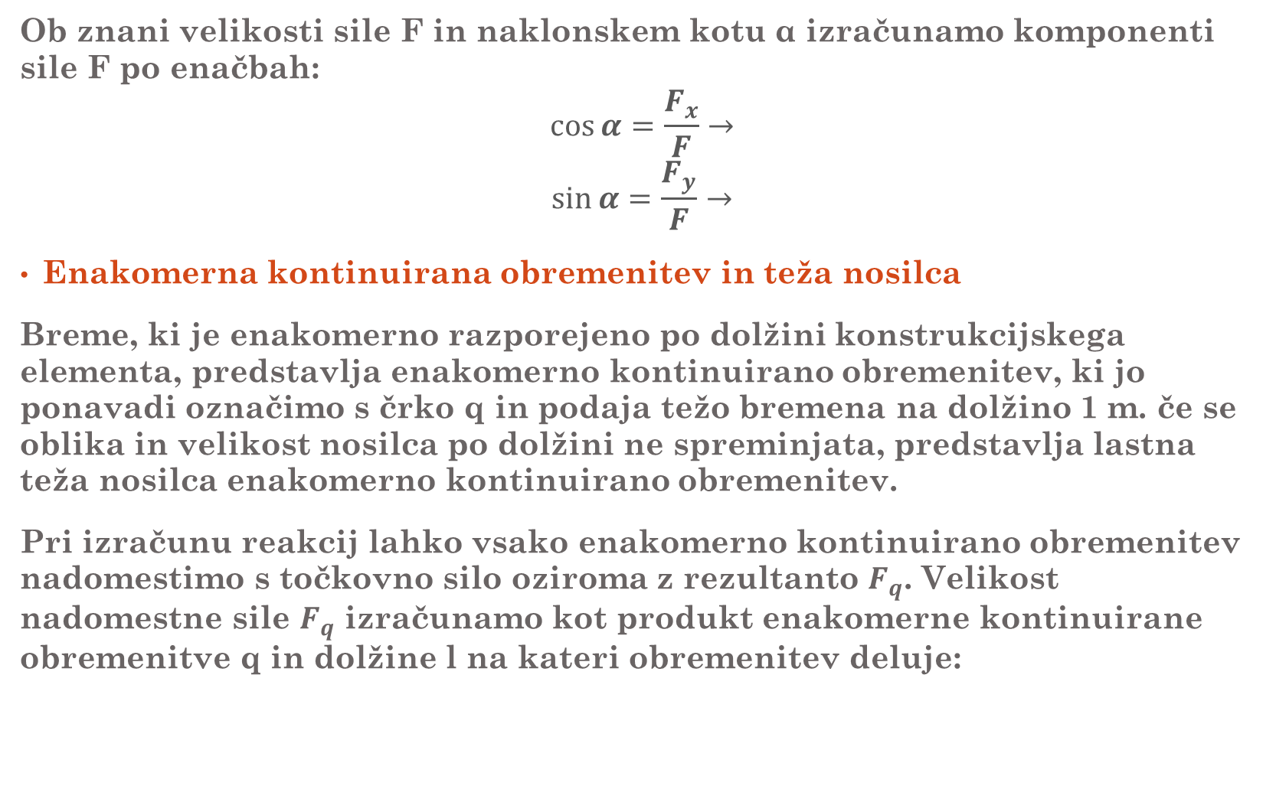


Ob znani velikosti sile F in naklonskem kotu α izračunamo komponenti sile F po enačbah:
$$\cos{α}=\frac{F_{x}}{F}→$$
$$\sin{α}=\frac{F_{y}}{F}→$$
Enakomerna kontinuirana obremenitev in teža nosilca
Breme, ki je enakomerno razporejeno po dolžini konstrukcijskega elementa, predstavlja enakomerno kontinuirano obremenitev, ki jo ponavadi označimo s črko q in podaja težo bremena na dolžino 1 m. če se oblika in velikost nosilca po dolžini ne spreminjata, predstavlja lastna teža nosilca enakomerno kontinuirano obremenitev.
Pri izračunu reakcij lahko vsako enakomerno kontinuirano obremenitev nadomestimo s točkovno silo oziroma z rezultanto $F_{q}$. Velikost nadomestne sile $F_{q}$ izračunamo kot produkt enakomerne kontinuirane obremenitve q in dolžine l na kateri obremenitev deluje:
$$F_{x}=F∙\cos{α}$$
$$F_{y}=F∙\sin{α}$$
$$F_{q}=q∙l$$

Slide 5
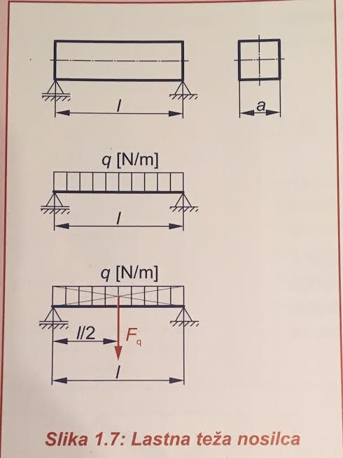
Če je teža nosilca v primerjavi z ostalimi obremenitvami majhna, je ne upoštevamo oz. jo zanemarimo.

Slide 6
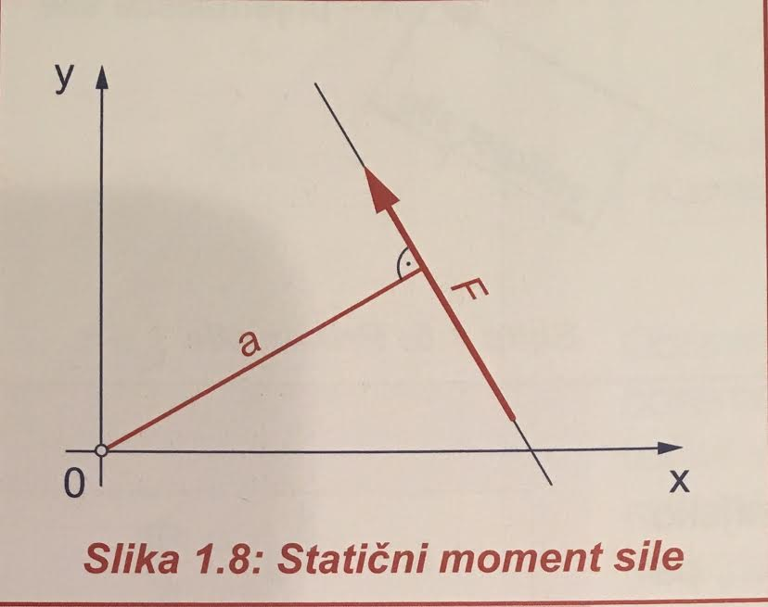


1.3.2 Moment
Sila F, ki deluje v ravnini, povzroča statični moment sile $M_{0}$ glede na določeno točko (pol, 0). Statični moment $M_{0}$ je zmnožek sile F in ročice a, ki je pravokotna razdalja od pola do smernice sile. Statični moment sile zapišemo z izrazom:
$$M_{0}=F∙a$$

Slide 7
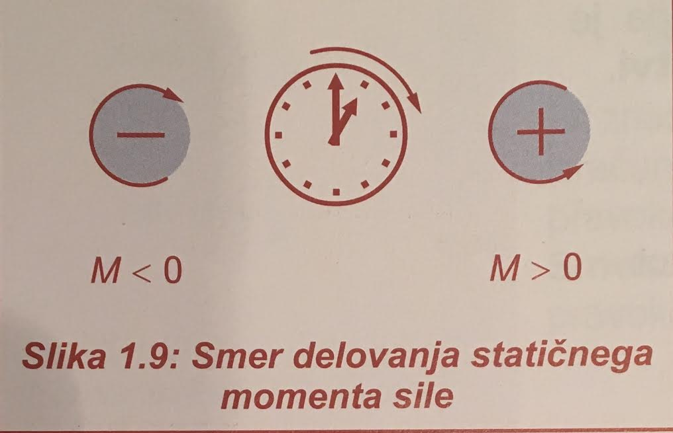

Enota za statični moment sile je $N∙m$. Velikost momenta $M_{0}$ je odvisna od velikosti sile F in ročice a, kar pomeni, da je velikost momenta odvisna od lege točke, glede na katero ga računamo.
Vektor statičnega momenta sile je pravokoten na ravnino, ki jo tvorita sila F in pol 0. Na sliki 1.8 sta vektor sile F in pol 0 v ravnini xy, vektor statičnega momenta sile $M_{0}$ pa v osi z. Zaradi učinka momenta se telo zavrti, če ni trdno vpeto. Po dogovoru je moment, ki deluje v protiurni smeri, pozitiven in moment, ki deluje v sourni smeri, negativen.

Slide 8
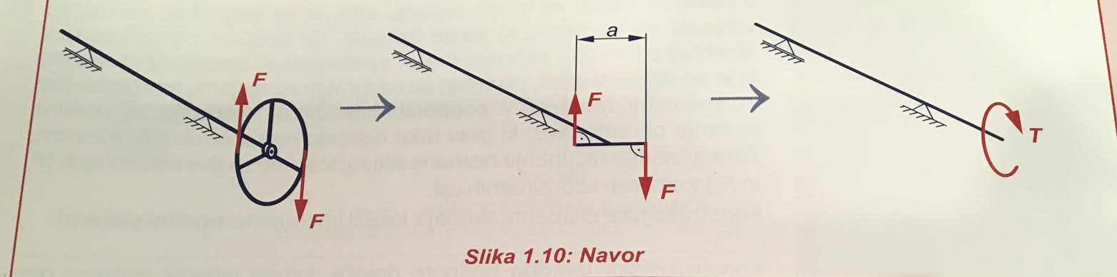

Dvojica sil povzroča moment, ki mu pravimo navor T. Dvojica sil sta dve vzporedni sili na razdalji a, ki imata enako velikost, vendar nasprotni smeri. Navor T je produkt sile F in razdalje med silama a, ki tvorita dvojico sil:
$$T=F∙a$$

Slide 9
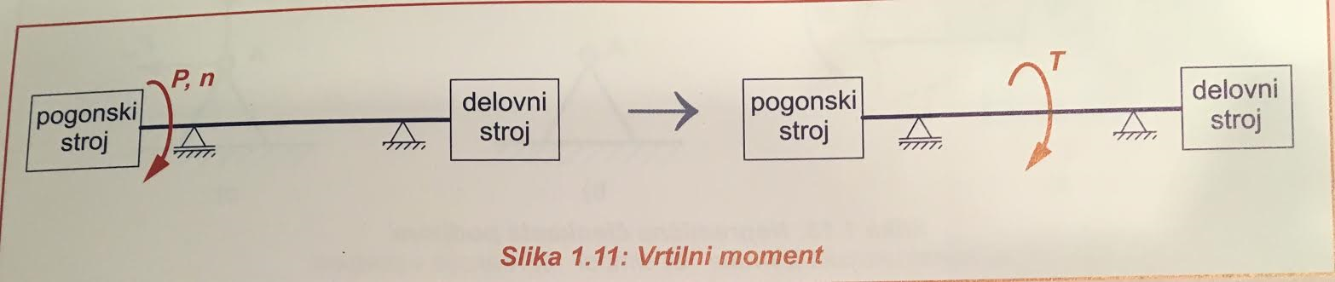

Do obremenitve z vrtilnim momentom T pride tudi zaradi pogona gredi pri znani moči P in vrtilni frekvenci n. Vrtilni moment T izračunamo po enačbi:
$$T=9,55∙\frac{P}{n}$$

Slide 10
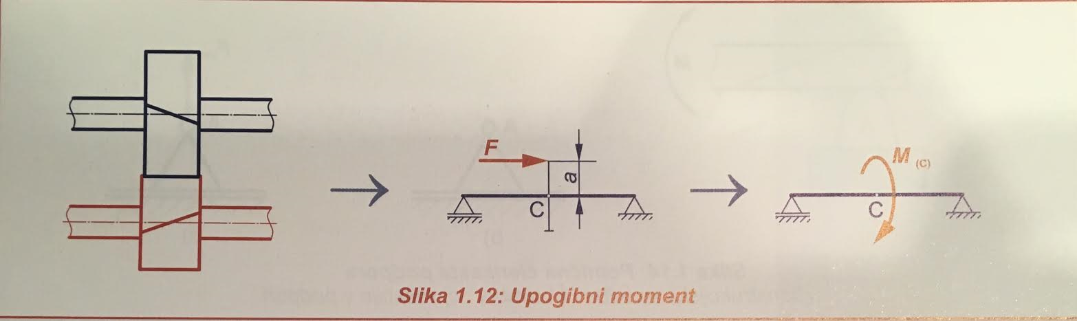

Ko vzporedno z osjo nosilca na razdalji a od njegove osi deluje vsaj ena sila F, je nosilec obremenjen z upogibnim elementom M:
$$M=F∙a$$

